Slide 1
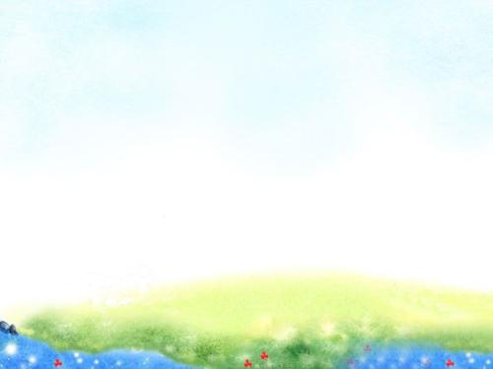
和谐 友爱
交流 提高

Slide 2
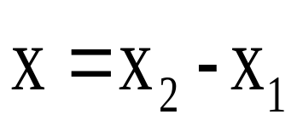
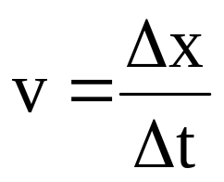
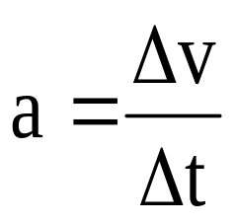
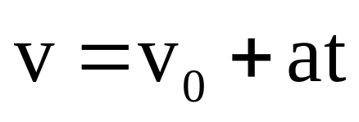
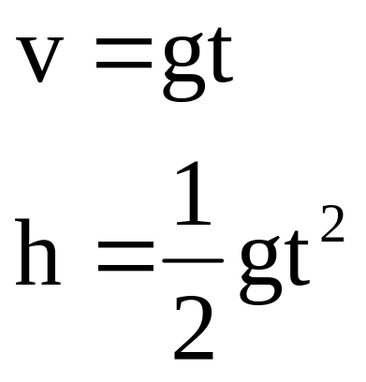
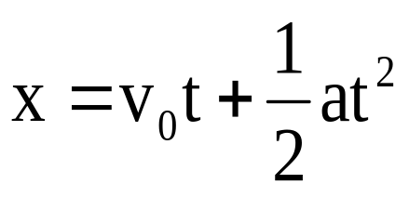
这些内容是怎样发现的？
运动的描述：
位 移
速 度
加速度
这些都是谁定义和发现的？
匀变速直线运动的规律：
a=g
V₀=0

Slide 3
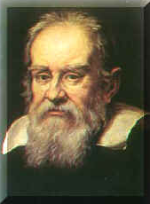
伽利略
伽利略的发现以及他所应用的科学的推理方法，是人类思想史上最伟大的成就之一，而且标志着物理学的真正开端。
伽利略
物理学家、天文学家
——爱因斯坦

Slide 4
第二章 匀变速直线运动的研究
2.6伽利略对自由落体运动的研究
(重走大师之路 体验科学方法)

Slide 5
✵
猜猜他是谁？
他的全部作品有47部留存。
他的著作包括天文学、
动物学、地理学、地质学、
物理学、解剖学、生理学、
伦理学、心理学、经济学、
政治学、修辞学、美学。

Slide 6
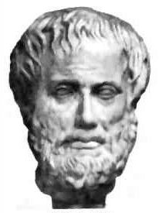
✵
猜猜 他是谁？
他是柏拉图的学生、也是亚历山大帝的老师
黑格尔：他是历史上最多才、最渊博的科学天才之一，他是一个在历史上无与伦比的人……
马克思、恩格斯：
古希腊著名的思想家和哲学家
在西方被称为“最博学的人”
古代最伟大的思想家
亚里士多德
名言：“吾爱吾师，吾更爱真理”

Slide 7
一
个 绵延两千年的错误
生活常识：
重的物体往往比轻的物体先落地
这个观点正确吗？
亚里士多德： 物体下落的快慢由它们的重量决定．
认为分析学或逻辑学是一切科学的工具
缺乏实验验证
思考:亚里士多德为什么会有这样一个错误的认识呢？
研究方法：观察——思考（直觉）
思考:为什么这个错误被延续了两千多年？

Slide 8
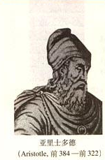
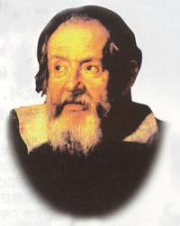
重的快！
一样快！
伽利略
16世纪思想观念开始发生变化！

Slide 9
科学探究方法发生了质的变化
尊敬的克利斯廷娜公爵夫人：“我要请求这些聪明细心的神父们认真考虑一下臆测性的原理和由实验证实了的原理二者之间的区别。要知道，做实验工作的教授们的主张并不是只凭主观愿望来决定的。”
为什么伽利略能发现这个错误？
伽利略倡导了数学推导与实验相结合的研究方法

Slide 10
思考：
伽利略是怎样利用逻辑的方法论证亚里士多德的观点是错误的？

Slide 11
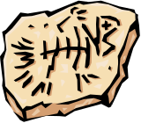
归谬法
假设：重的物体下落得快
?
V₂=4
4<V₁₂<8
V₁=8
V₁₂＞8

Slide 12

逻辑的力量
伽利略运用逻辑推理的方法
论证了亚里士多德的错误观点: “重物比轻物下落得快”
正确结论:重物与轻物 下落得同样快，与物体质量无关。

Slide 13
实验是检验真理的标准
（问题）：
既然物体自由下落跟质量无关，那么它到底遵循什么样的规律呢？
伽利略用推论否定了亚里士多德的观点后，就开始研究落体运动的性质。

Slide 14
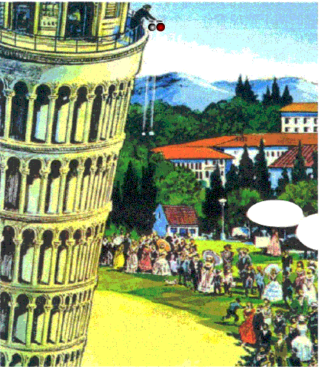
世界著名的比
萨斜塔实验证明
物体下落快慢与轻重几乎无关

Slide 15
实验是检验真理的标准
思考：
伽利略在实验过程中遇到了怎样的困难，他又是怎样克服的？

Slide 16
困难之一
没有描述运动的概念
伽利略首先定义了描述物体运动的物理量：位移、速度、加速度
思考：
伽利略作出了大胆的科学猜想，猜想的内容是什么？

Slide 17
猜想与假说
伽利略认为世界是有秩序的服从简单规律的整体，自然界的规律也是简单的。
物体下落速度
是均匀变化的
随位移均匀变化？随时间均匀变化？

Slide 18
科学的思想方法
伽利略倡导了数学推导与实验相结合的研究方法

Slide 19
科学的思想和方法
否定猜想一：下落物体的速度是随位移均匀增加的，即
如果这样会得到什么样的错误结论呢？
V
∝
X
v
x

Slide 20
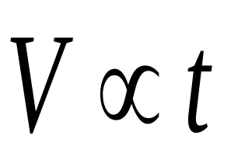
伽利略的探索之路（知识=观察+实验+思考）
大胆的猜测：下落物体的速度是随时间均匀增加的，即
则：测瞬时速度V与时间t成正比

Slide 21

困难二 瞬时速度无法准确测量
知识
观察
实验
思考
为了解决测量瞬时速度的困难，伽利略寻求间接验证的途径（数学推导）
则：测下落的高度与时间t² 成正比
x
∝
2
t
x
v
=
t

Slide 22


冲淡重力
困难三 物体下落很快，很难测定不同位移的时间
（思维）为了减缓物体下落速度，伽利略设计了著名的“冲淡重力”的斜面实验。

Slide 23
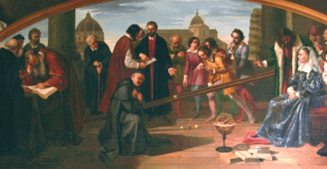
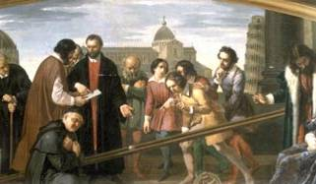
伽利略
怀疑者在翻阅亚里士多德的书籍
助手利用自己的脉搏测时间
一些贵族

Slide 24
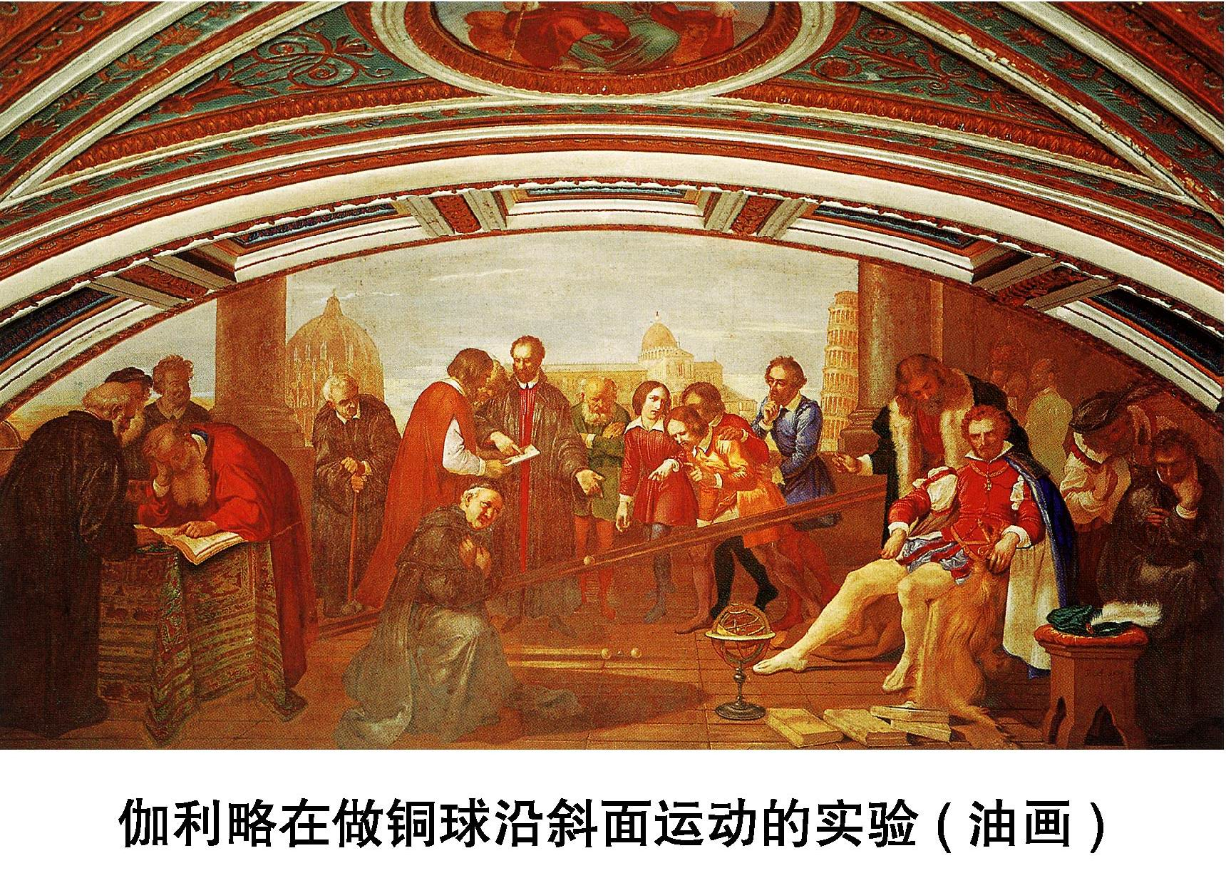
再现历史

Slide 25
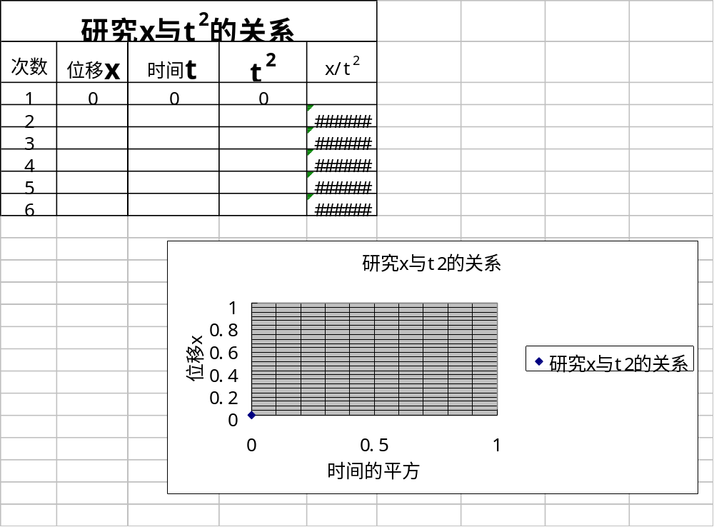
再现历史
X/t² 反映的是那个物理量的大小？

Slide 26
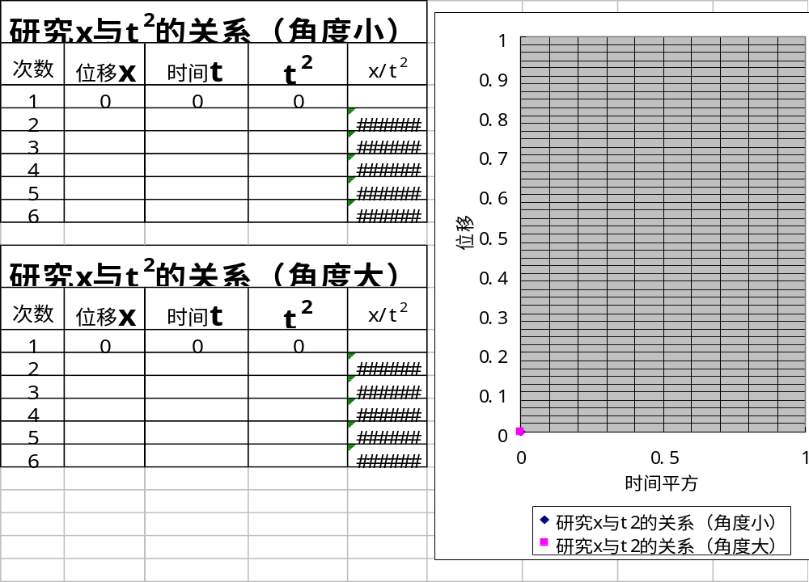
再现历史
X/t² 反映的是那个物理量的大小？

Slide 27
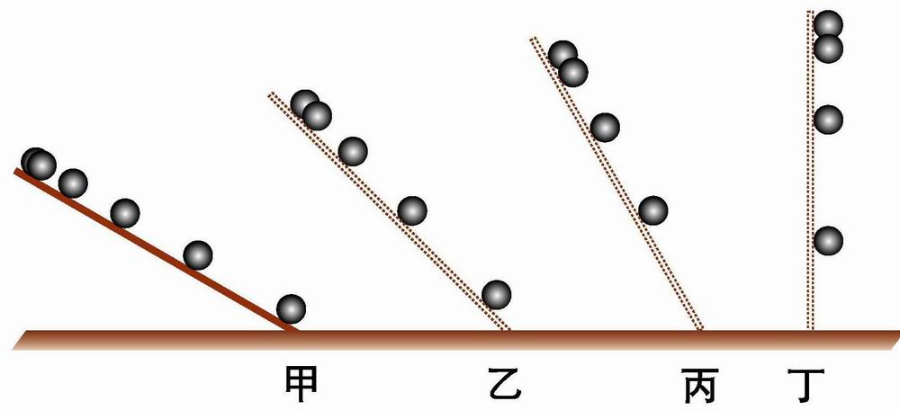

鼓足勇气的合理外推
困难四、伽利略用斜面实验验证了后，怎样说明落体运动也符合这个规律？
合理外推：随着的增大， 的数值在增大。当θ=90⁰时，即物体竖直下落时，这个关系也应该成立，这时的数值最大。

Slide 28
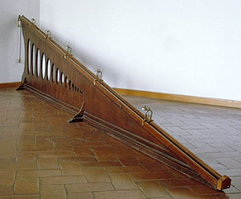
伽利略的实验设计：“冲淡重力”

Slide 29
坚信真理的高尚品质
思考：
为什么说伽利略把他的结论外推到90⁰需要很大的勇气？
后人用伽利略的器材重复他的实验时发现：铜球沿斜面滚下。如果斜面倾角超过5⁰很难准确计时，伽利略把他的结论外推到900是需要很的勇气的，后来他的外推呗实验证实了。

Slide 30

修正
伽利略在《两种新科学的对话》中提到：“重球与轻球在落地时相差两指的宽度”
如何理解这“两指宽”？

Slide 31


伽利略的科学方法
科学研究过程的基本要素
修正
推广
实验
验证
提出
假设
运用逻辑
得出推论
观察
现象

Slide 32
至此，他终于成功地验证了原来的猜想，不但否定了亚里士多德的错误论断，而且得到了物体下落的规律。
分析：伽利略的成功，不仅找到了落体运动的规律，更重要的是开辟了一条研究物理学之路。
现在我们已经有足够的设备，准确的验证自由落体运动规律

Slide 33
超越伽利略
☑ 现在我们不必用斜面来“冲淡重力”，可以对落体运动精确地“计时”、“定位”，直接研究落体运动的性质。
☑ 现代研究落体运动的方法 ：
1、用打点计时器
2 、用频闪照片
3、自由落体仪（光电计时器）

Slide 34
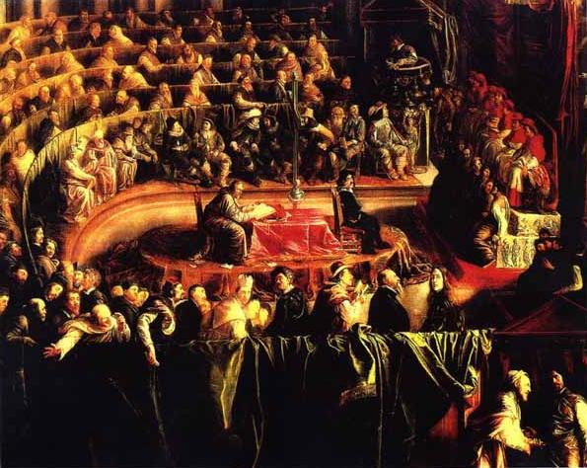
对伽利略的审判
1633年罗马宗教的错误审判

Slide 35
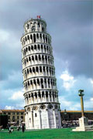
为了纪念伽利略的伟大贡献，1993年4月8日，来自世界各地的科学家把木球、铝球、塑料球等不同材料制成的小球从比萨斜塔上44 m高处同时静止释放，用精密电子仪器和摄像机记录，结果发现所有小球 落地 。
几乎同时以同一速度

Slide 36
讨论：
学完了这一课,你有什么想法?体会? 启发？

